Slide 1


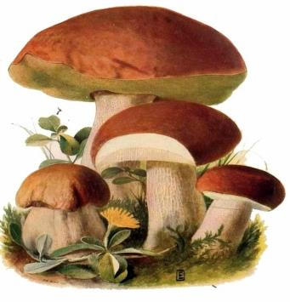
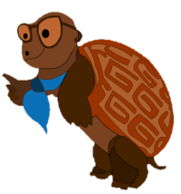
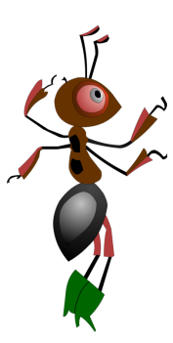

Slide 2


Slide 3
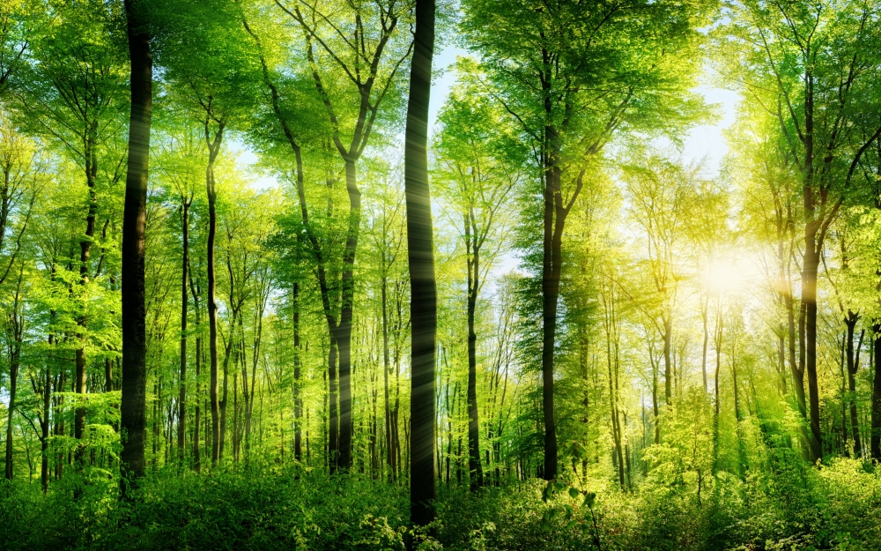

Slide 4
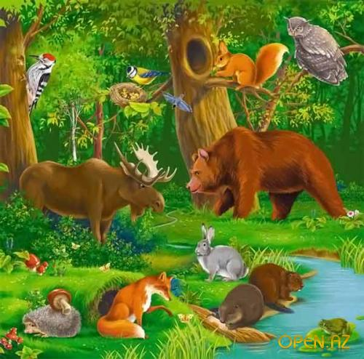

Slide 5
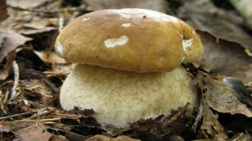
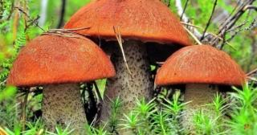
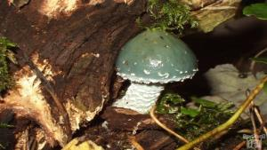
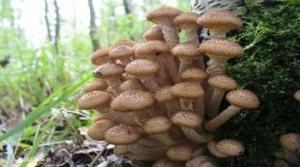
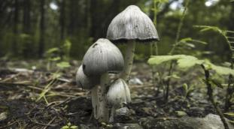
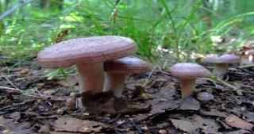
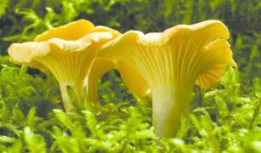
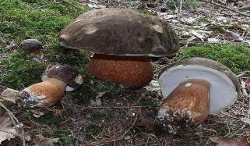
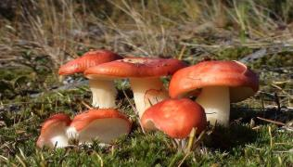
ГРИБЫ

Slide 6

Тема урока:

Slide 7
Цели урока: познакомиться со строением грибов, показать разнообразие грибов, уточнить представления о съедобных и несъедобных грибах, узнать правила сбора грибов.

Slide 8
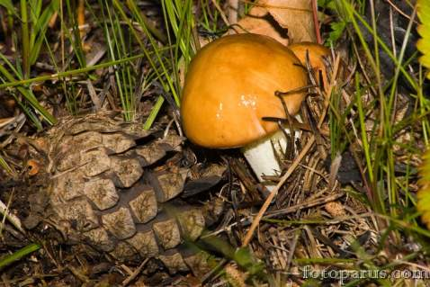
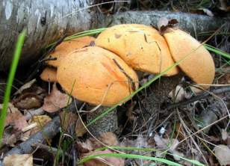

Slide 9
Грибы – это уникальные организмы.
Они относятся к царству живой природы.

Slide 10
Микология –наука о грибах.
«Микос» - гриб, «логос» –наука.
Изучают грибы учёные – микологи.

Slide 11
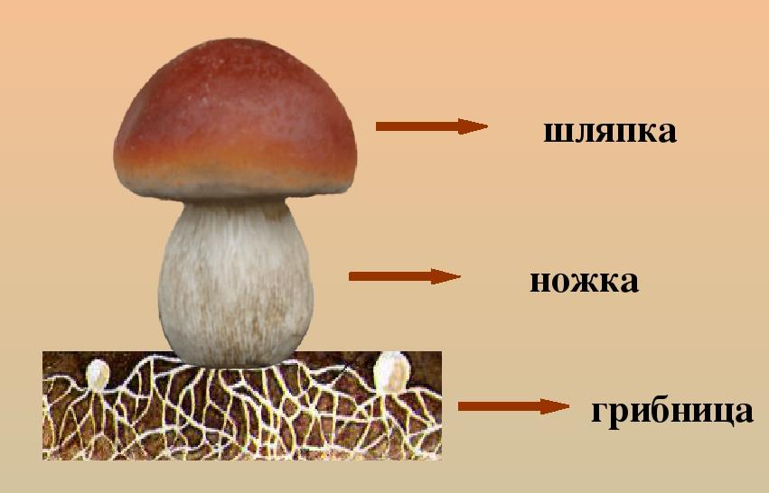
Строение гриба

Slide 12
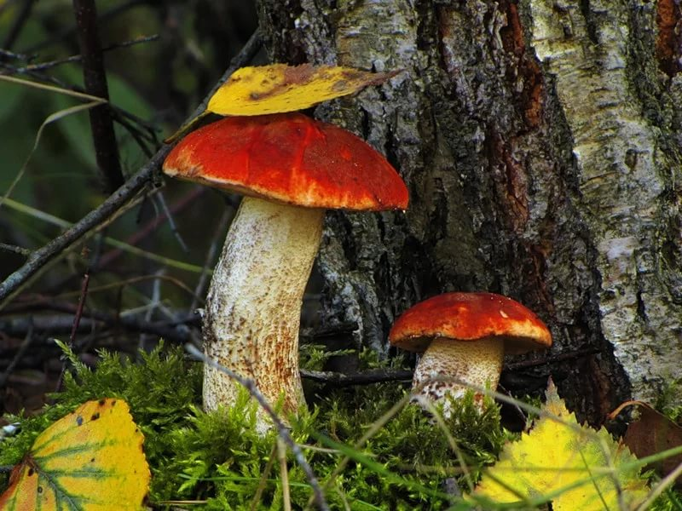

Slide 13
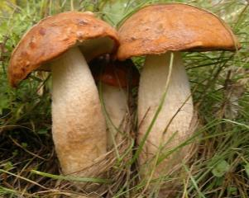
Многие грибы в лесу тесно связаны с деревьями. Нити грибницы срастаются с корнями деревьев и помогают им всасывать из почвы воду и соли. Взамен грибы получают от растений те питательные вещества, которые растения производят на свету.

Slide 14
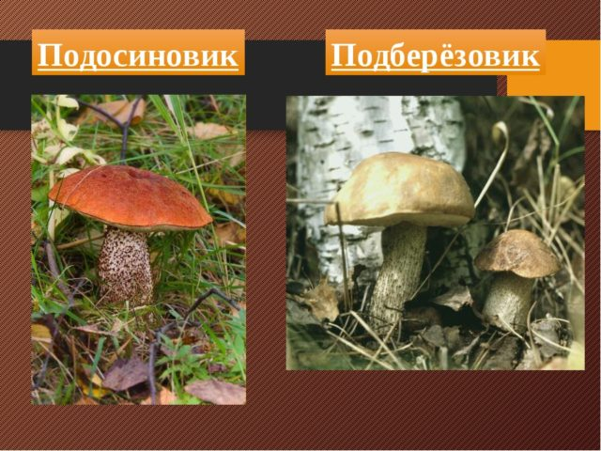

Slide 15
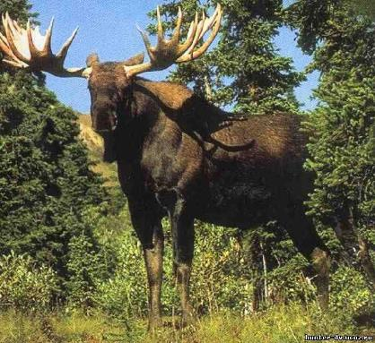
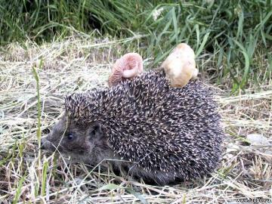
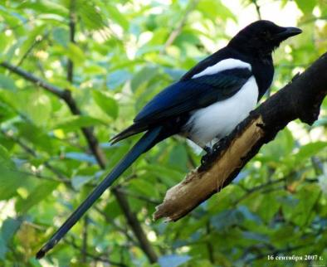
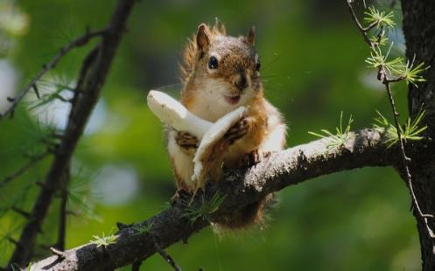
А ещё грибы нужны лесу потому, что ими питаются многие лесные животные.

Slide 16
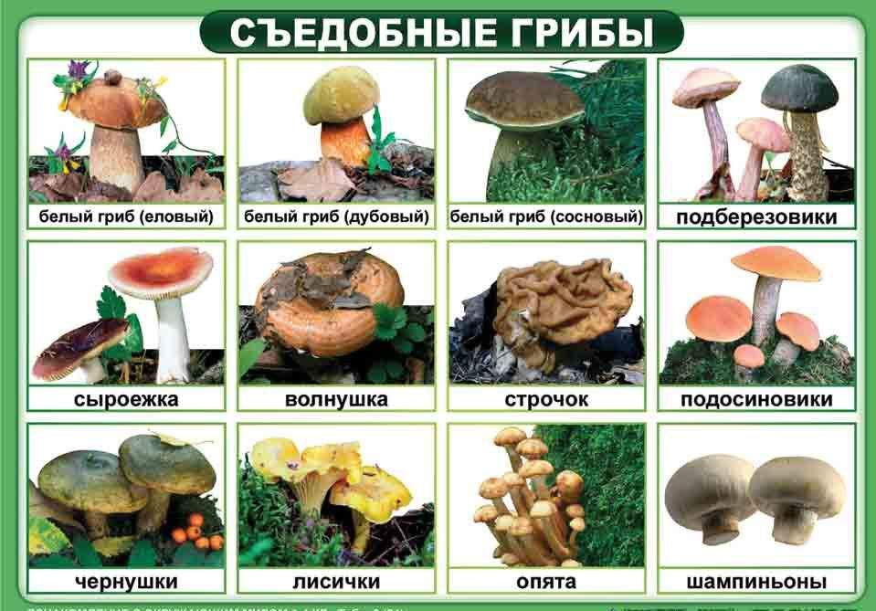
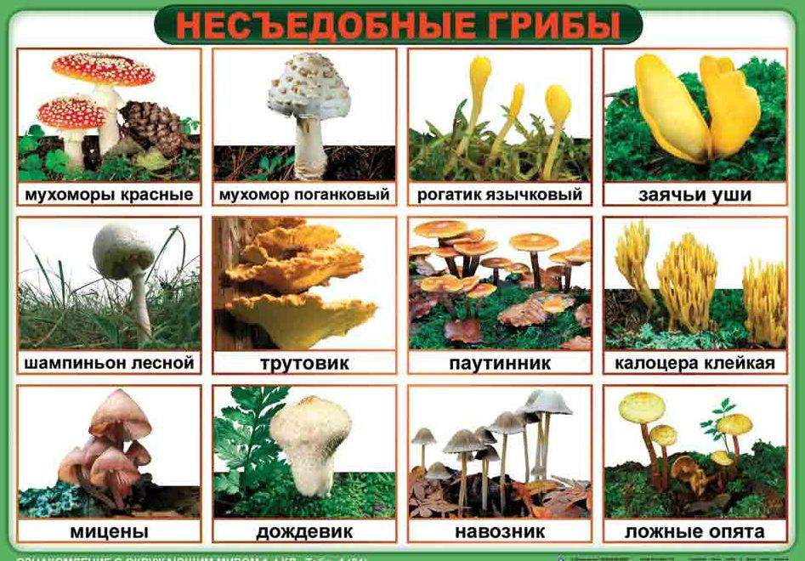

Slide 17


Slide 18
Опасные
грибы-двойники

Slide 19
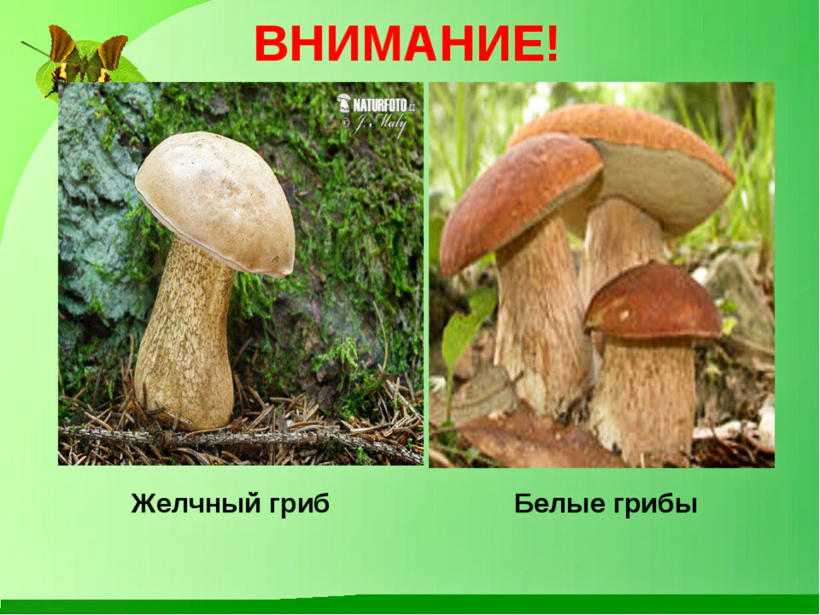

Slide 20
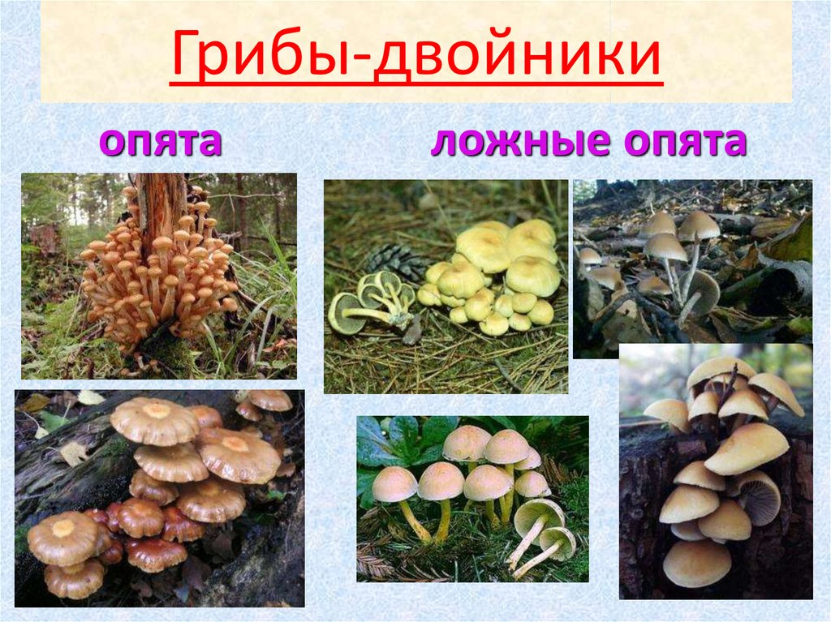

Slide 21
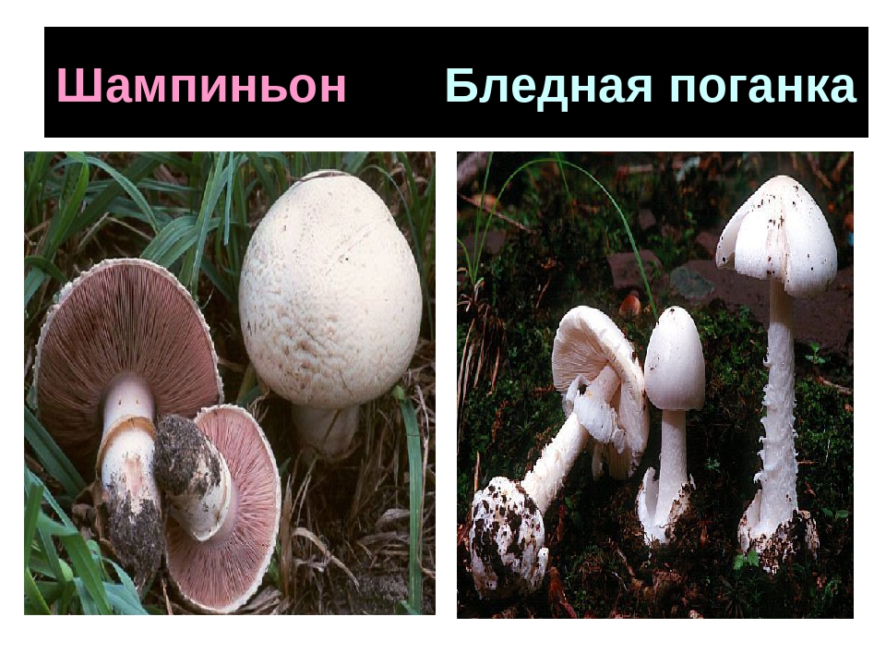

Slide 22
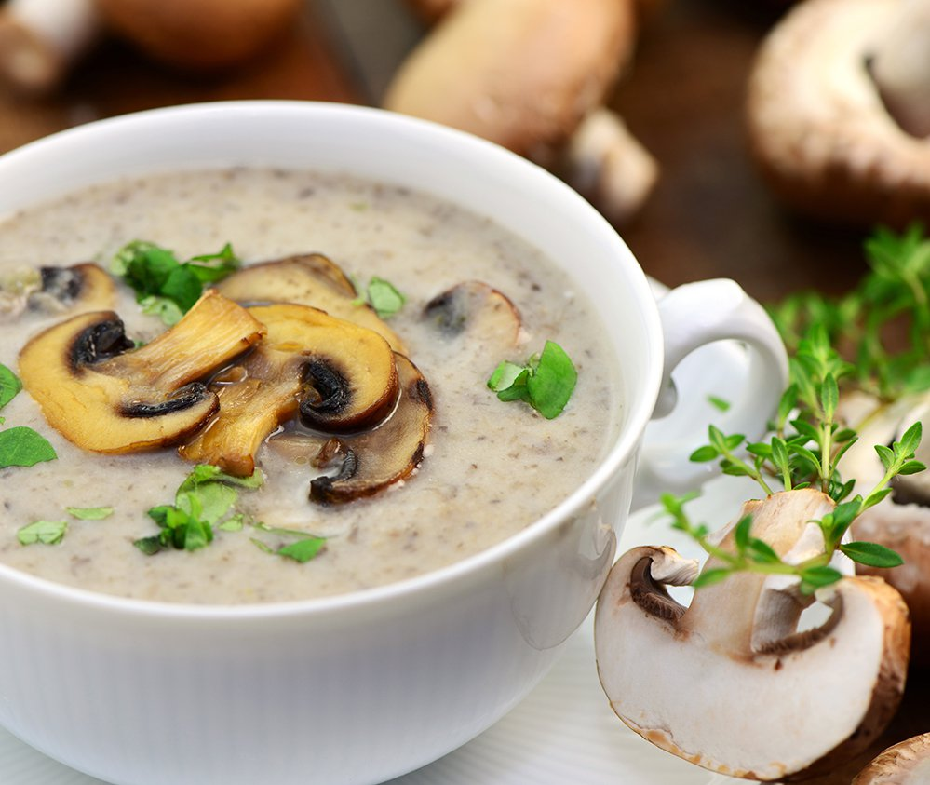

Slide 23


Slide 24


Slide 25
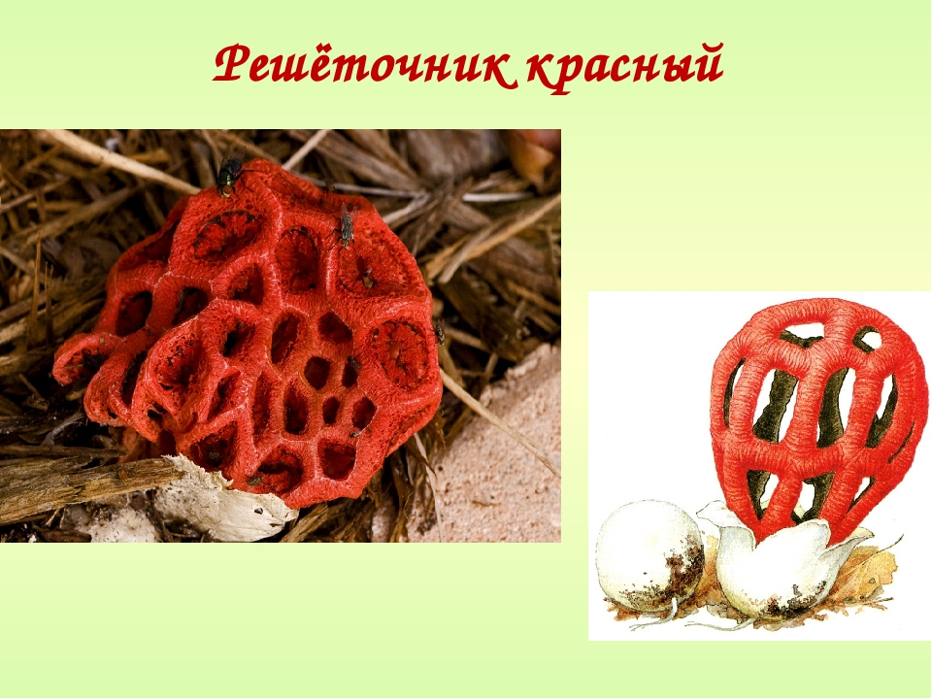
Грибы из Красной книги.

Slide 26
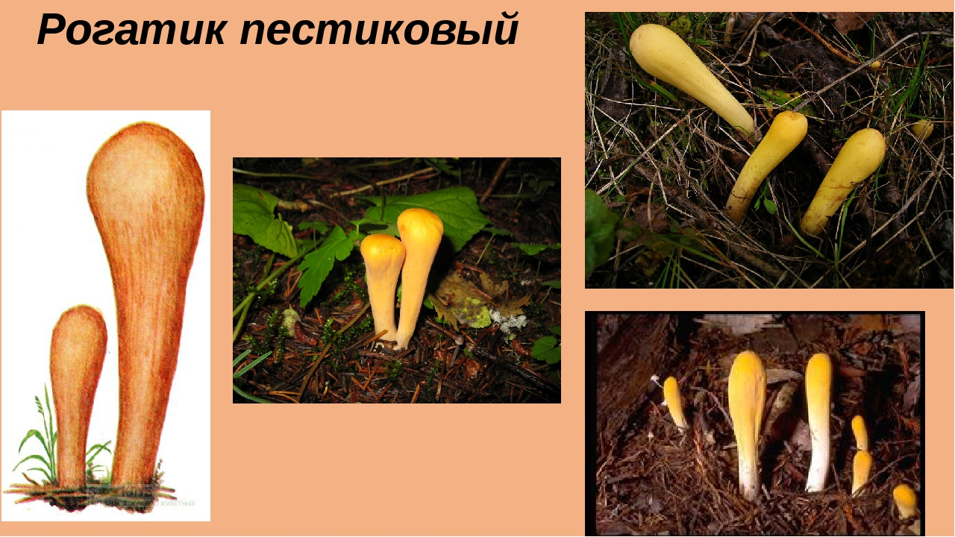

Slide 27
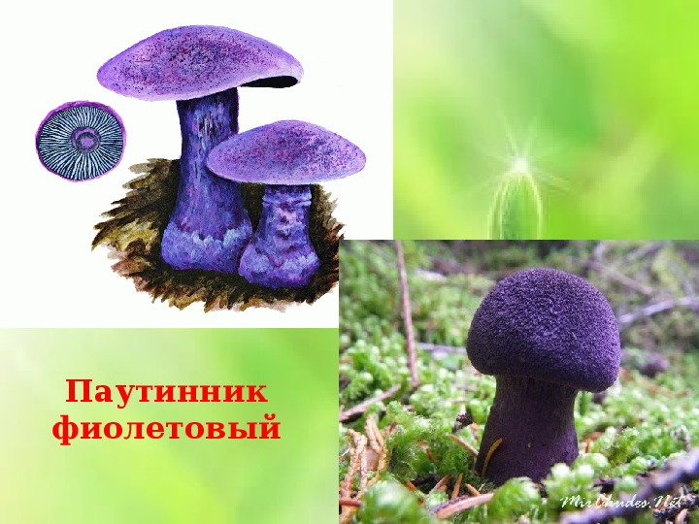

Slide 28
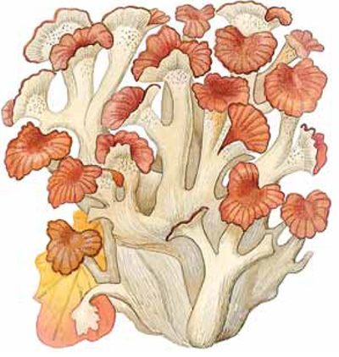
Грифола курчавая

Slide 29
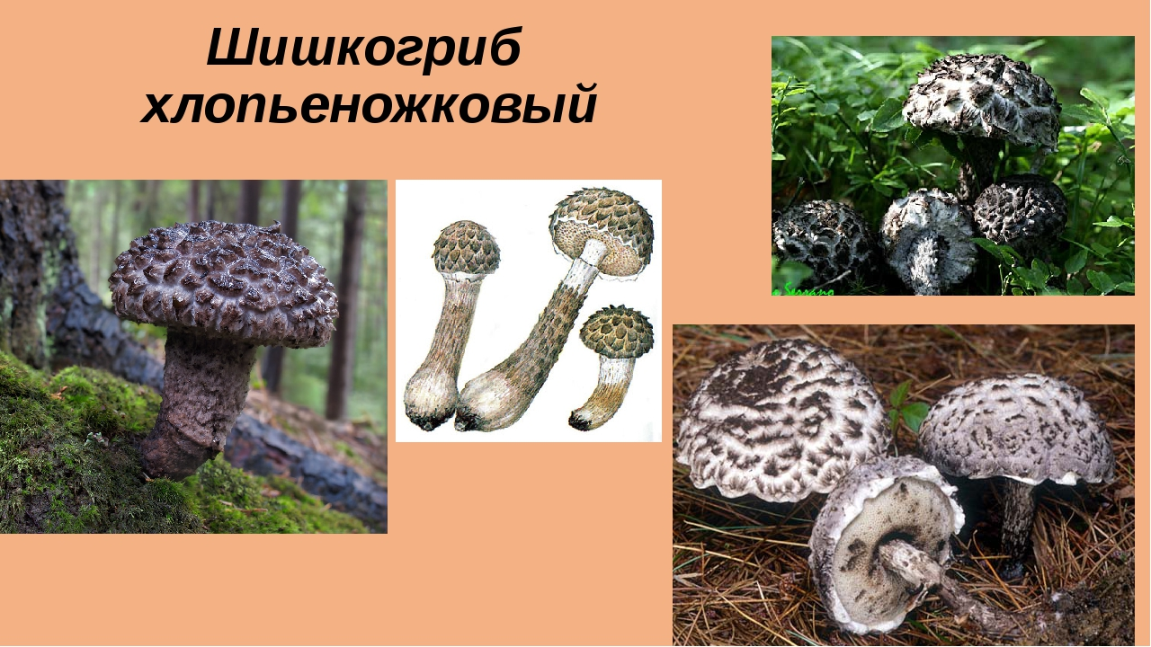

Slide 30
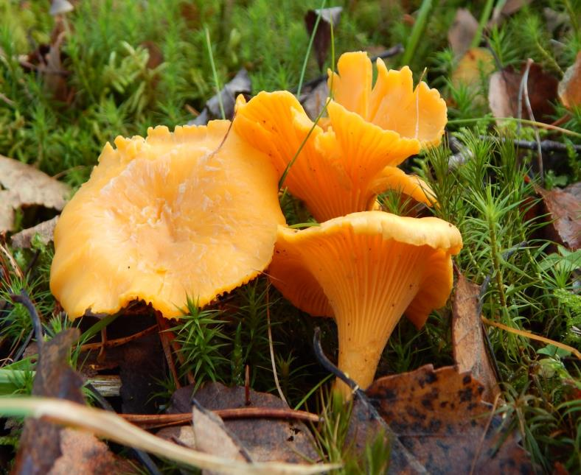

Slide 31
С каким царством познакомились?
Из каких частей состоит гриб?
Почему грибы нужны лесу?
Названия каких грибов вы запомнили?
Какой гриб из Красной книги вам понравился?

Slide 32


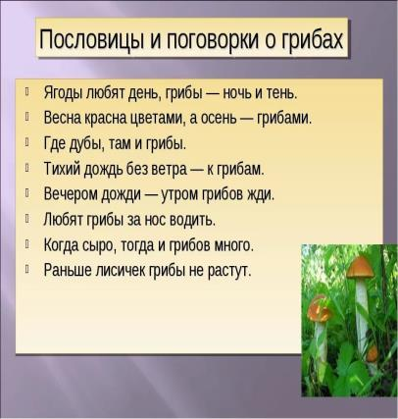
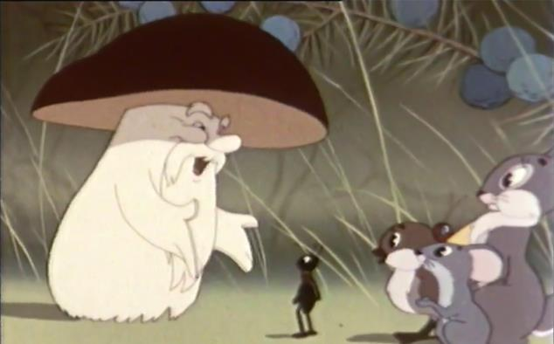
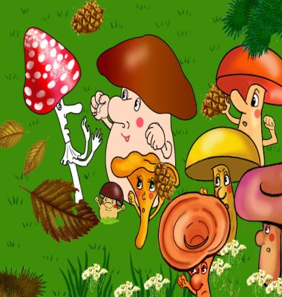

Slide 33
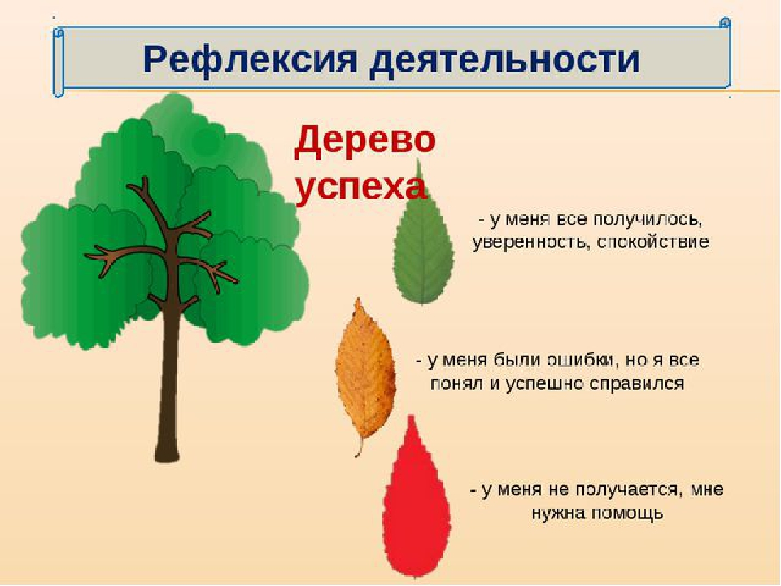

Slide 34
Спасибо за работу!
Урок окончен!

